Slide 1
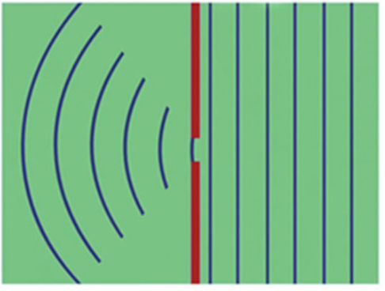
Valon diffraktio ja interferenssi
Diffraktiolla tarkoitetaan esteen aiheuttamaa
valon taipumista.

Slide 2
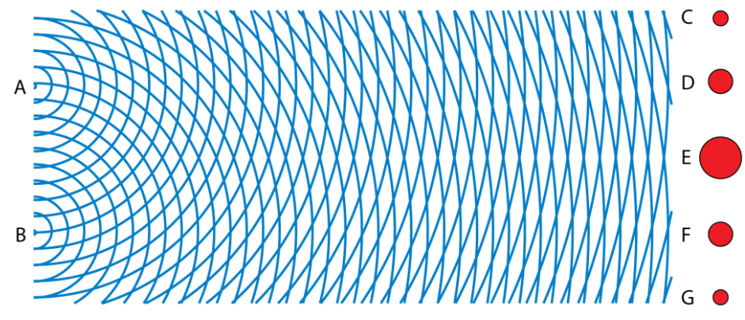
Kaksoisrakokokeessa vierekkäisistä raoista diffraktoituneet valoaallot yhdistyvät, eli interferoivat.

Slide 3
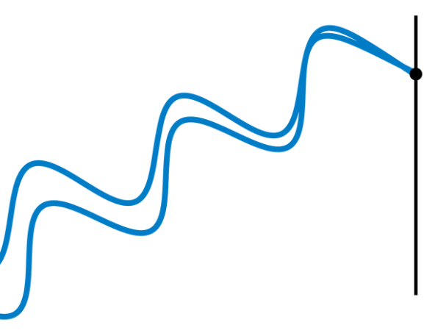
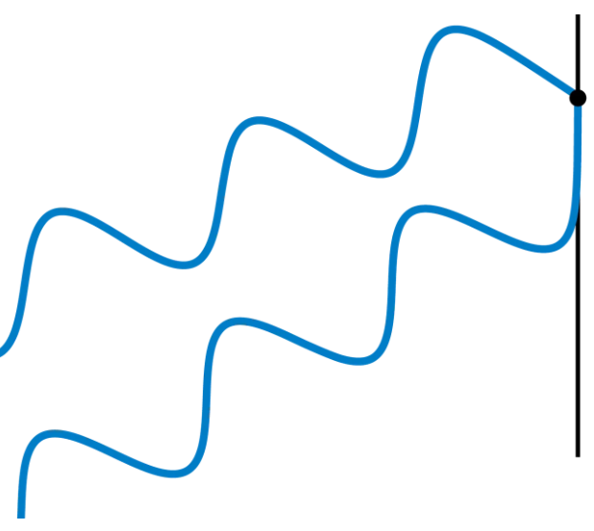
Yhdistyessään aallot muodostavat yhden ns. summa-aallon (interferenssiaalto)
Sen amplitudi kullakin hetkellä saadaan superpositioperiaatteen avulla.
Saman vaiheiset aallot vahvistavat
toisiaan ja …
Vastakkaisvaiheiset aallot
heikentävät toisiaan.

Slide 4
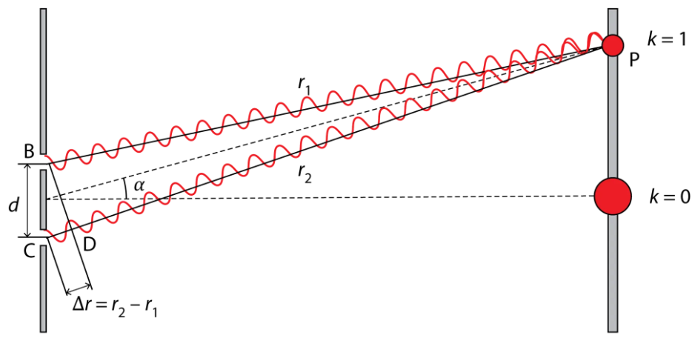
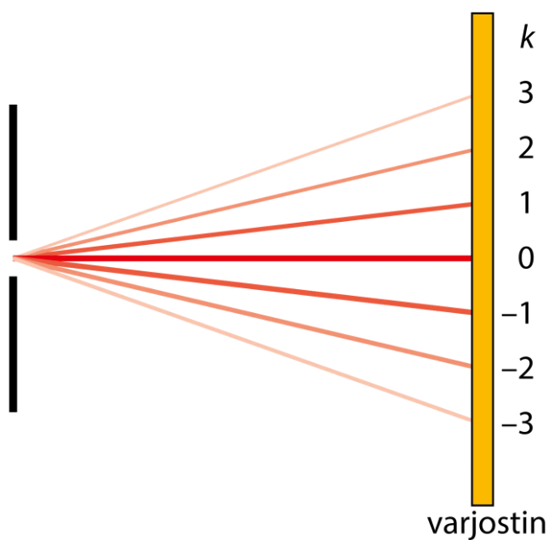
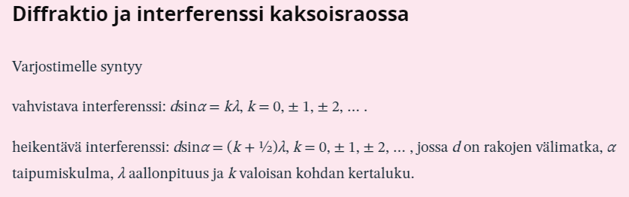

Slide 5
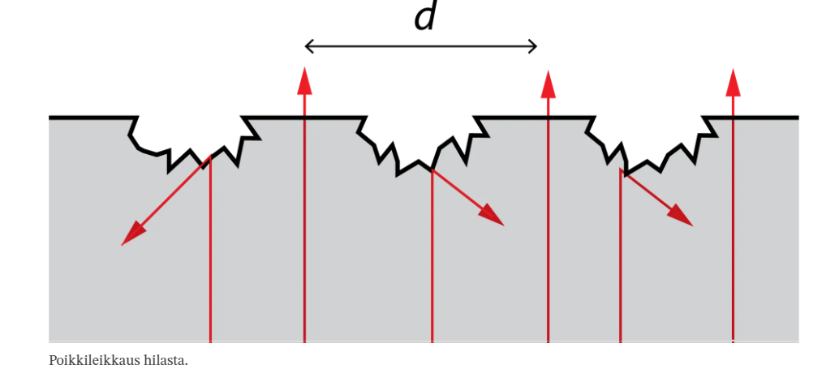

HILA

Slide 6
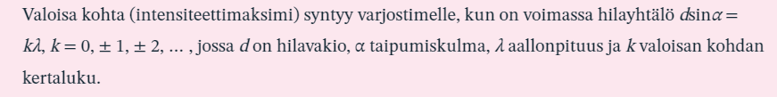
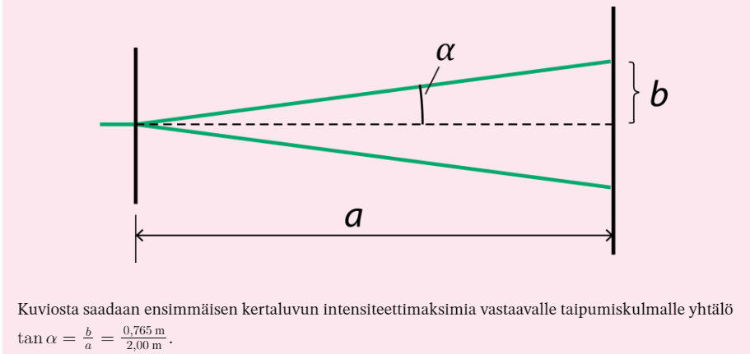
HILAYHTÄLÖ

